Slide 1
PHÒNG GD&ĐT QUẬN LONG BIÊN
TRƯỜNG MẦM NON GIANG BIÊN
LĨNH VỰC PHÁT TRIỂN NGÔN NGỮ
Thơ: Tết là bạn nhỏ.
Lứa tuổi: 24-36 tháng.

Slide 2
ỔN ĐỊNH TỔ CHỨC:
HÁT BÀI HÁT: CHÚC TẾT

Slide 4
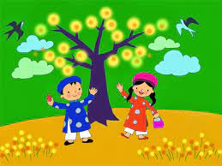
THƠ: TẾT LÀ BẠN NHỎ.
Tết cũng là bạn nhỏ

Slide 5
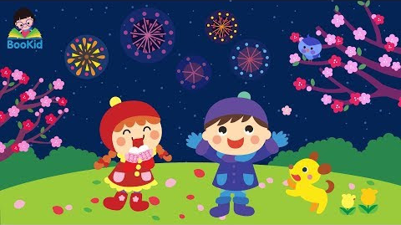
Nên thích đi la cà

Slide 6
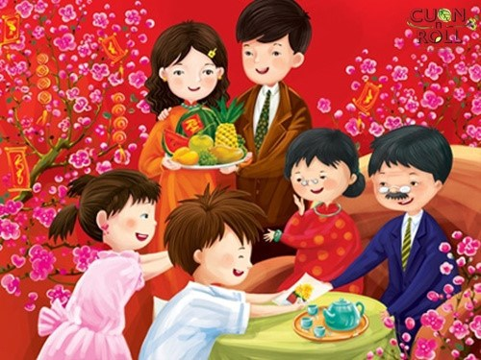
Làm mọi người mong đợi

Slide 7
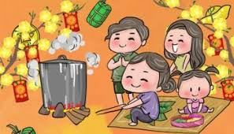
Nhanh chân nào tết ơi

Slide 8
ĐÀM THOẠI.

Slide 9
Bài thơ có tên là gì, do ai sáng tác?
TẾT LÀ BẠN NHỎ
PHAN TRỌNG BẢO VIÊN

Slide 10
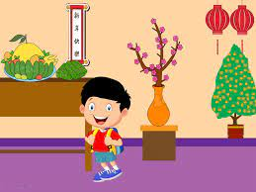
Trong bài thơ, tết cũng là ai?
Tết cũng là bạn nhỏ

Slide 11
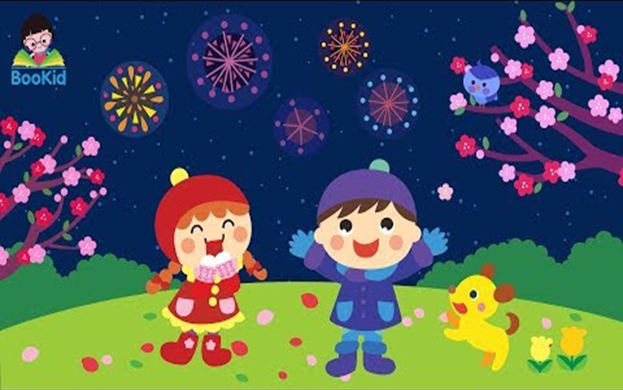
Nên cũng thích đi đâu?
Nên thích đi la cà

Slide 12
.
Làm mọi người như thế nào?
Làm mọi người mong đợi.

Slide 13
Nhanh chân như thế nào?
Nhanh chân nào tết ơi

Slide 14
Giáo dục :trẻ biết yêu quý ngày tết quê hương. Ngày tết đến đón chào một năm mới các con thêm một tuổi và lớn hơn. Vào những ngày tết các con được đi chơi sắm tết. Đi chúc tết người thân họ hàng. Để bố mẹ, ông bà vui các con phải ngoan ngoãn.

Slide 15
Cô dạy trẻ đọc thơ:
TẾT LÀ BẠN NHỎ
TẾT CŨNG LÀ BẠN NHỎ
NÊN CŨNG THÍCH LA CÀ
LÀM MỌI NGƯỜI MONG ĐỢI
NHANH CHÂN NÀO TẾT ƠI

Slide 16
KẾT THÚC.
CÔ CHO TRẺ HÁT: BÉ CHÚC TẾT

